Slide 1
Alternativas de Financiamiento para las PyMEs
Luciano Crisafulli
Notes:
Vamos a analizar algunas alternativas de financiamiento PyMe que venimos relevando desde IERALPyME. Ante de ello analizaremos los problemas de financiamiento como obstáculo al crecimiento de la empresa.

Slide 2
Obstáculos empresarios
El problema del financiamiento constituye uno de los principales obstáculos que enfrentan las empresas en Argentina.
Fuente: World Bank
Notes:
Encuesta del Banco Mundial a 1000 empresas argentinas señala al financiamiento como uno de los obstáculos más importantes que deben superar las empresas para poder desarrollar su negocio.

Slide 3
El financiamiento como obstáculo
Más del 40% de las PyMEs argentinas señalan al FINANCIAMIENTO como una restricción seria o muy seria para su negocio.
Fuente: World Bank
Notes:
Al discriminar por tamaño de empresa, se tiene que el 50% de las pequeñas y el 40% de las grandes consideran al financiamiento como una restricción seria o muy seria para el crecimiento de su negocio. Por otra parte, los problemas de financiamiento parecería estar un poco más resueltos para las grandes firmas.

Slide 4
Fuente de financiamiento PyME
La principal fuente de financiamiento es la reinversión de utilidades.
A menor tamaño de la firma mayor es el financiamiento propio.
Notes:
Encuesta del IERALPyME muestra a las claras que las empresas de menor tamaño deben cubrir sus necesidades de financiamiento con capital propio.

Slide 5
La rentabilidad PyME
Crecimiento de las ventas en el 56% de las PyMEs
El 22% de las PyMEs observa mejoras en su rentabilidad, mientras que en el 28% disminuye
En 2010 la facturación aumentó 36% interanual, los costos de ventas lo hicieron un 42%
Ratio costo de venta/facturación= 79% (2004-05= 70%)
Caja de las empresas = 7.8% de facturación (2003-2007= 17%)
En el 2009 la tasa de crecimiento de las PyMEs fue negativo (MTEySS)
Notes:
Sin embargo, los márgenes de rentabilidad que permiten financiar a las empresas y a las PyMEs en particular, están experimentando caídas. Esto repercute en el índice de mortandad de empresas, el cual en el 2009 fue superior a la tasa de natalidad en el caso de las PyMEs.

Slide 6
Alternativas de financiamiento para las PyMEs
Bancos Comerciales
Programas de Promoción (doc)
Mercado de Capitales (casos)
Fondo de Capital de Riesgo
Notes:
Algunos relevamientos realizados por IERALPyME con la finalidad de difundir entre las empresas las distintas fuentes de financiamiento disponibles. Hacer clik sobre cada fuente de financiamiento para obtener mayor detalle.

Slide 7
Bancos Comerciales
Notes:
Para el caso de los Bancos Comerciales, contamos con un listado de 26 Bancos de todo el país con sus respectivas líneas específicas de créditos para PyMEs.

Slide 8
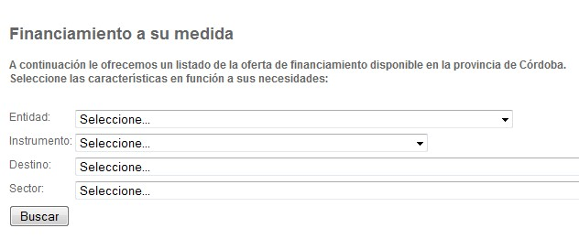
Programas de Promoción
Notes:
Tenemos un relevamiento de todos los programas públicos de promoción PyME a nivel nacional y provincial para Córdoba, ya sea que provean asistencia técnica, capacitación, créditos y/o subsidios. El mismo puede analizarse a partir de una herramienta interactiva (“buscador”), o bien descargando el documento en versión pdf.

Slide 9
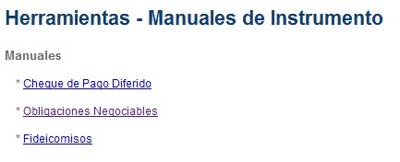
Mercado de Capitales
Notes:
Tenemos una guía de mercado de capitales que permite conocer las distintas fuentes de financiamiento, cheques de pago diferido, obligaciones negociables y fideicomiso. En Córdoba está creciendo el mercado de ON PyMEs, por ejemplo el caso de Bartolini.

Slide 10
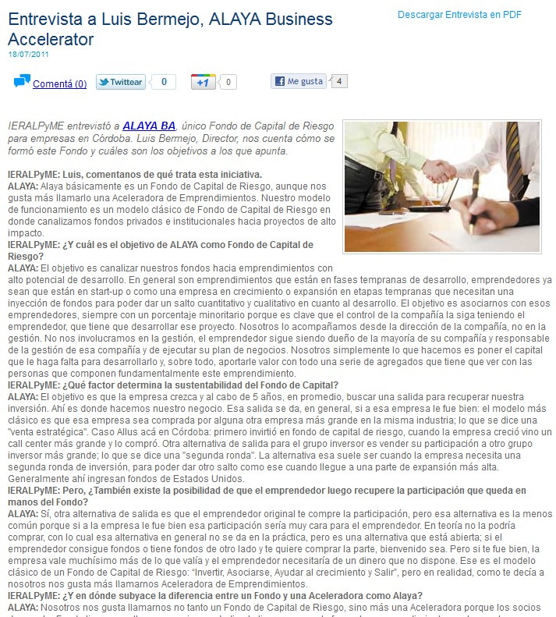
Fondo de Capital de Riesgo
Notes:
Entrevista a Luis Bermejo, Director del único Fondo de Capital de Riesgo en Córdoba que nos comenta cómo acceder al mismo. Básicamente el mismo está destinado a empresas de base tecnológica de alto impacto. La tarea del Fondo no es sólo el financiamiento sino que también acompañan la gestión de la empresa acelerando su crecimiento (capitales ángeles).

